Slide 1
Моя школа
Супранович Алесі 1 курс група фізики

Slide 2
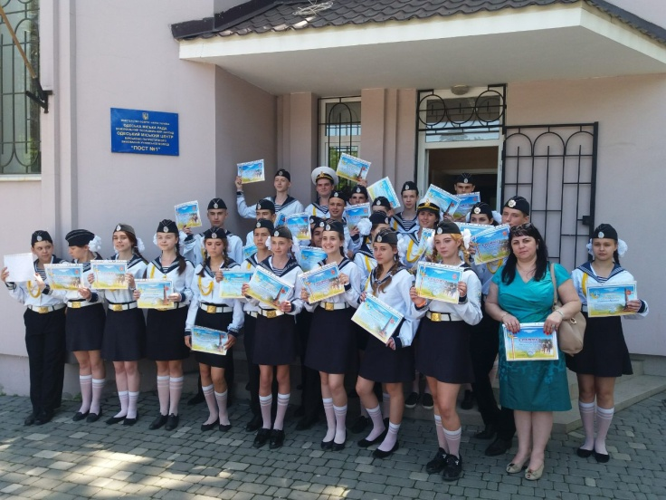
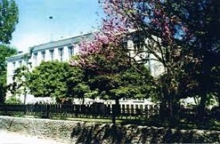

Улюблена школа
11 років життя і мені є що вспом’ятати
2

Slide 3
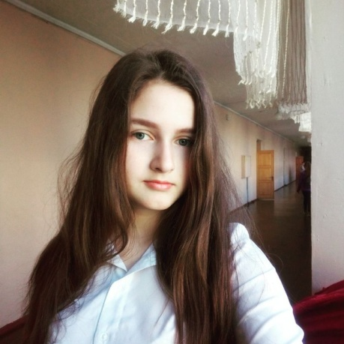
У школі ми брали участь у багатьох заходах, концертах, збиралися на екскурсії, все це залишилося на фотографіях

Slide 4
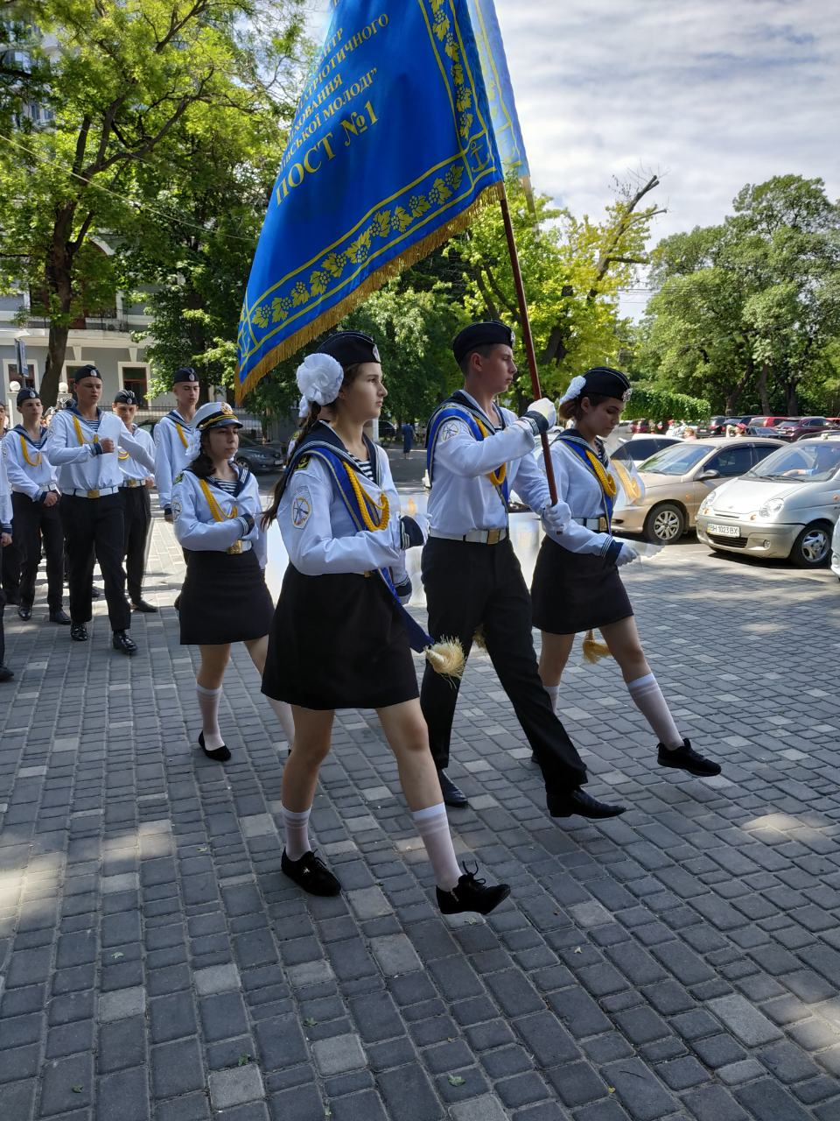
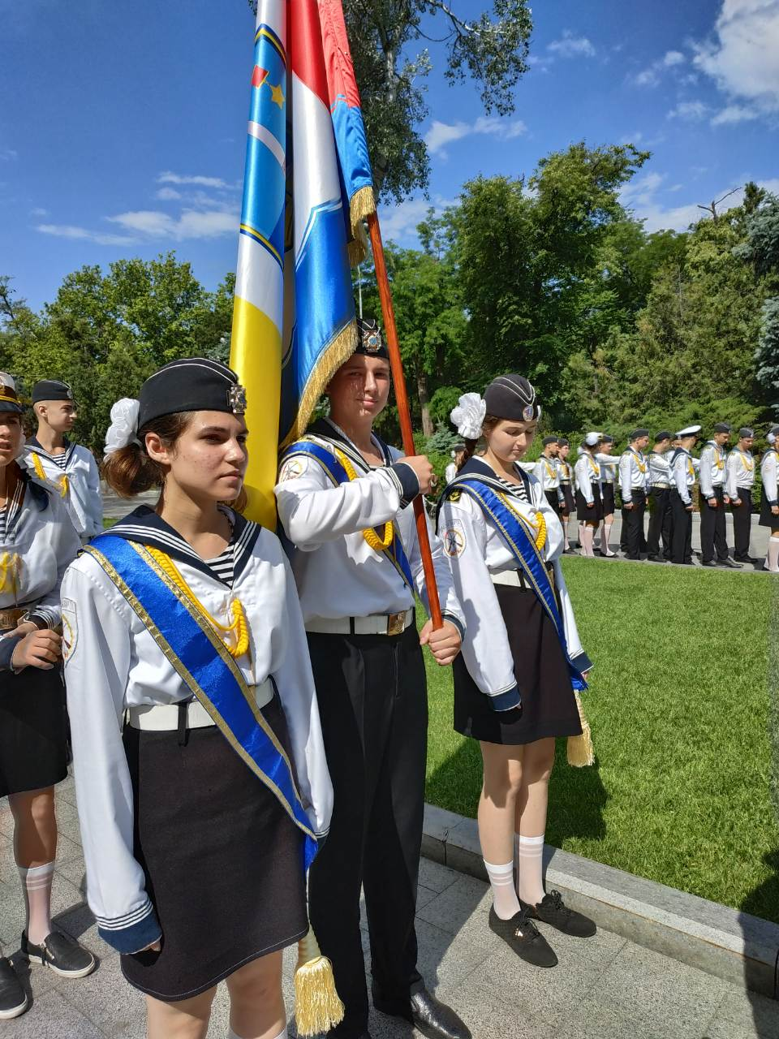
Я разом зі своїми однокласниками була на посту № 1 та охороняла вічний огонь

Slide 5
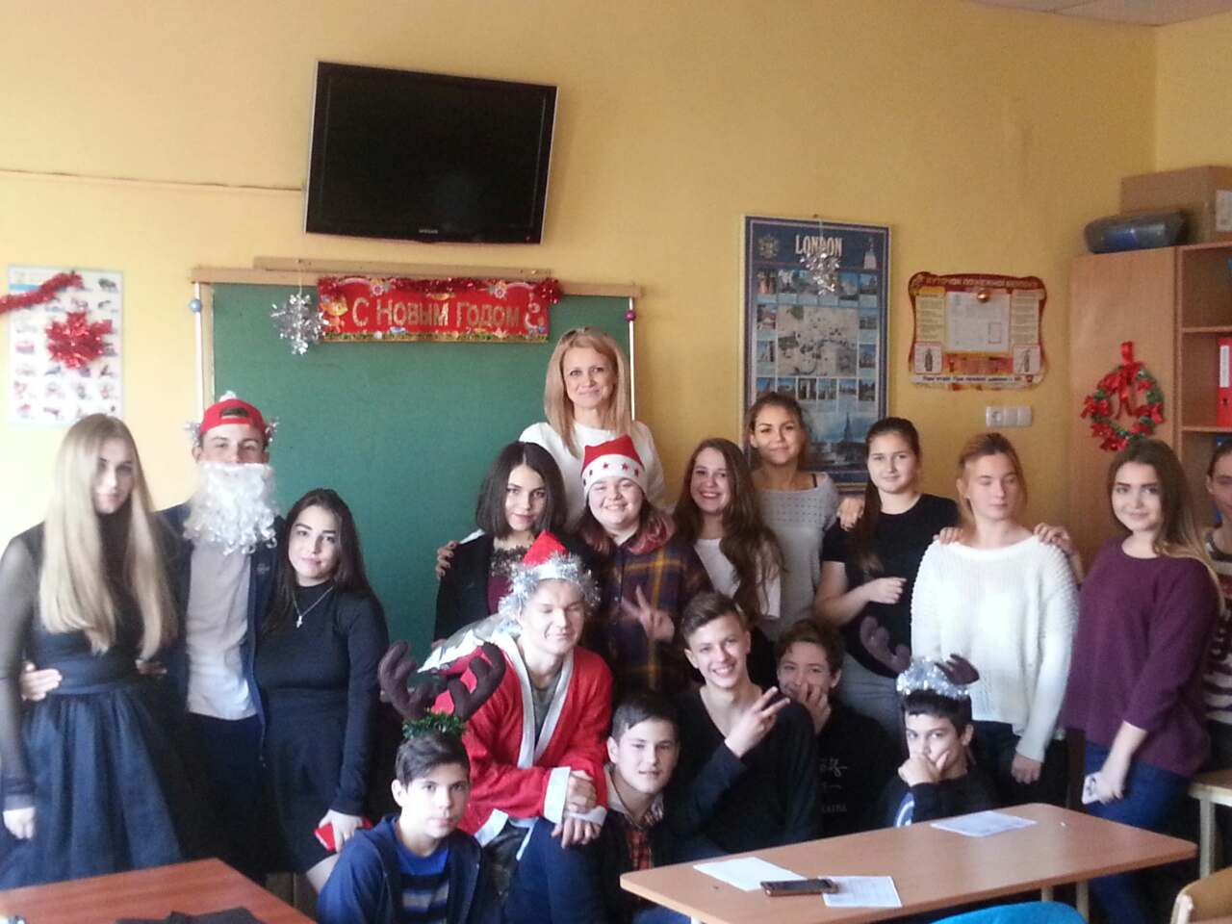
Ми разом зустрічали новий рік,влаштовували концерти

Slide 6
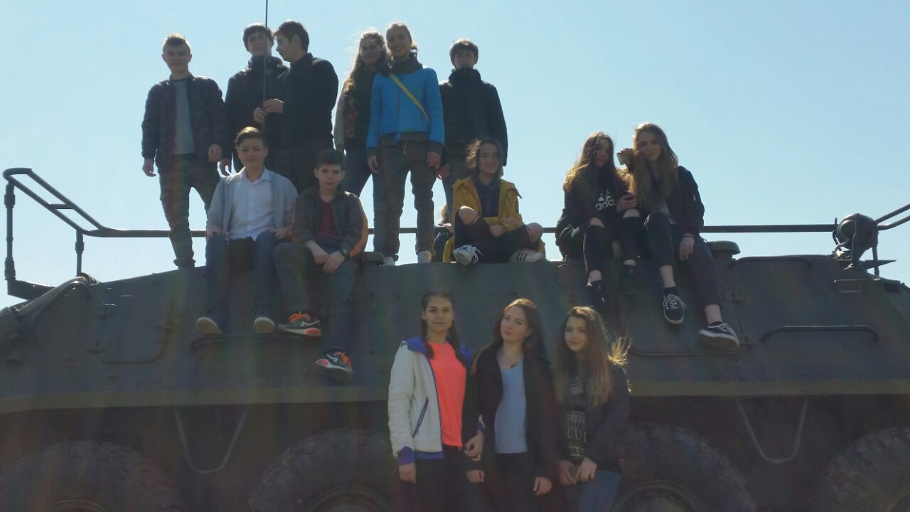
Відвідували котакомби та різні музеях

Slide 7
Цей час пролетів дуже швидко, я досі сумую за всіма своїми вчителями та часто проходжу в школу провідати їх, обов’язково вітаю зі всіма святами, особливо з днем Вчителя.

Slide 8
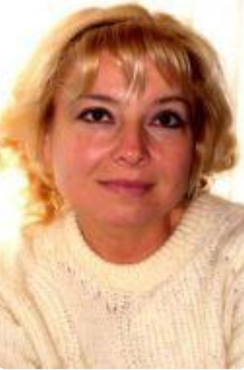
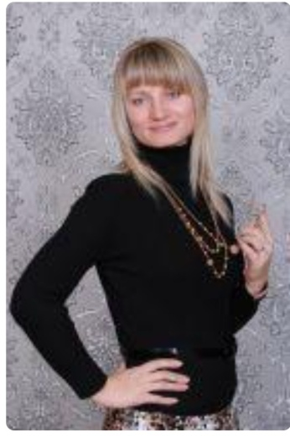
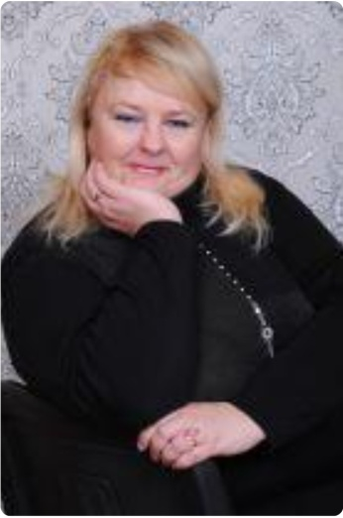
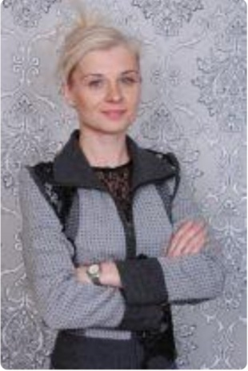
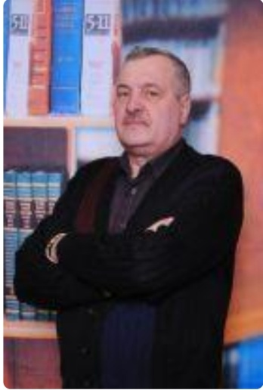
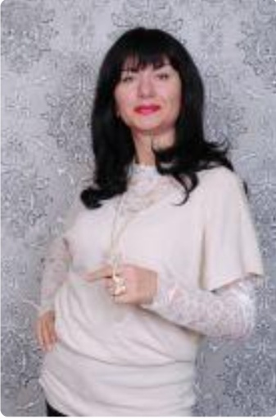
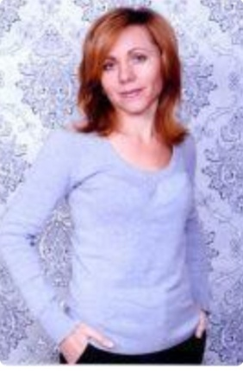
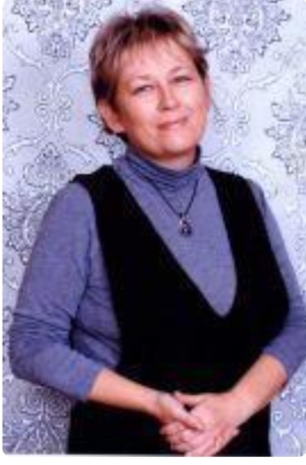
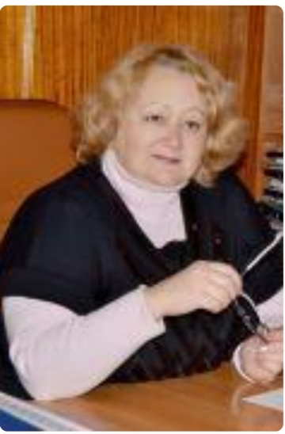
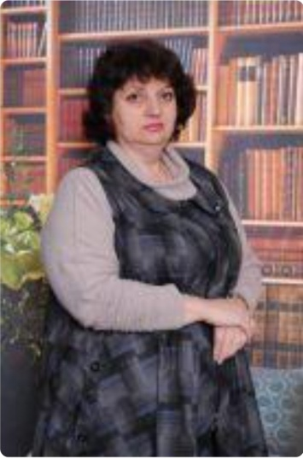
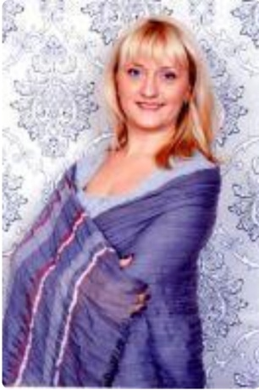
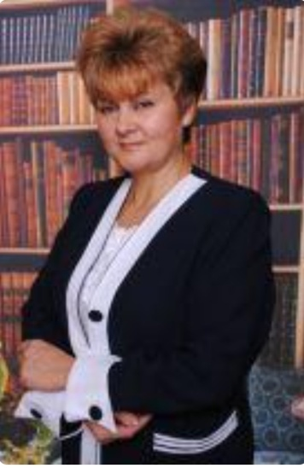
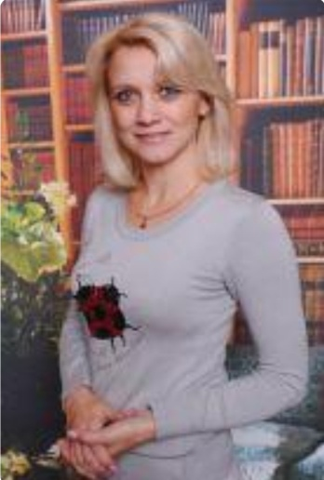
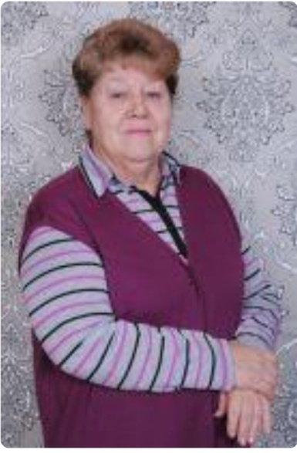
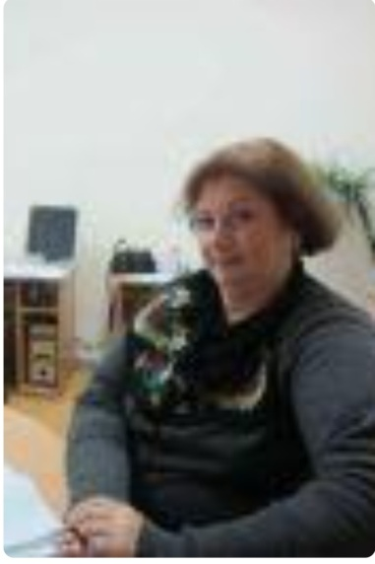
Мої любі вчителі

Slide 9
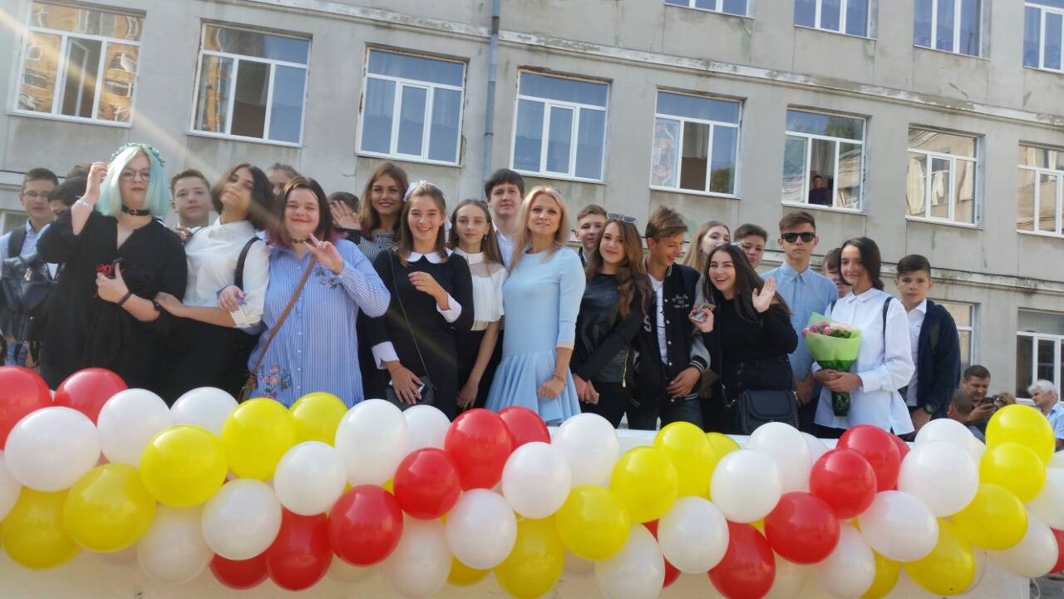
Я зробила відео із найкращими спогадами про школу та розмістила його на youtube, щоб усі могли побачити та відчути ці роки разом зі мною. https://youtu.be/j5L-cWrJs2k

Slide 10
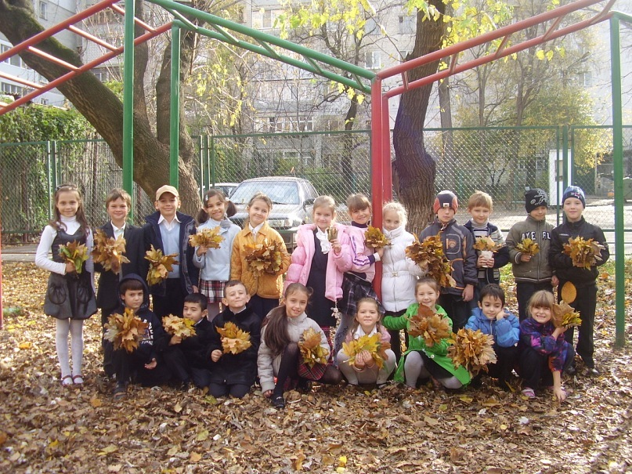
Дякую за увагу!

